Slide 1
TIỂU LUẬN
CÔNG NGHỆ PHẦN MỀM
Đề tài: QUẢN LÝ THIẾT BỊ LINH KIỆN MÁY TÍNH

Slide 2
THÀNH VIÊN NHÓM
TRẦN NGỌC BẢO HÂN
HUỲNH NGỌC NHUNG
46.01.104.047
CNTT.B
46.01.104.135
CNTT.B

Slide 3




NỘI DUNG
KHẢO SÁT BÀI TOÁN
PHÂN TÍCH YÊU CẦU
ĐẶC TẢ YÊU CẦU BÀI TOÁN
THIẾT KẾ GIAO DIỆN

Slide 4
01. KHẢO SÁT BÀI TOÁN
THÔNG TIN CƠ BẢN CHO NGHIỆP VỤ CỦA BÀI TOÁN
PHÁT BIỂU BÀI TOÁN
XÂY DỰNG KẾ HOẠCH DỮ ÁN
MÔ TẢ YÊU CẦU BÀI TOÁN
BIỂU ĐỒ PHÂN CẤP CHỨC NĂNG

Slide 5
1.1. MÔ TẢ YÊU CẦU BÀI TOÁN
Nhập thông tin thiết bị linh kiện
Kiểm tra kho khi
có yêu cầu mua hàng từ phía khách
Nhập hàng vào kho
Tổng hợp thông tin mua bán linh kiện

Slide 6



1.2. PHÁT BIỂU BÀI TOÁN
Hoạt động của hệ thống được xây dựng đảm bảo các yêu cầu sau:
KHÁCH HÀNG
NHÂN VIÊN
QUẢN LÝ
Tìm kiếm, xem thông tin sản phẩm
Khi mua sản phẩm cần cung cấp thông tin cá nhân và chọn phương thức thanh toán
Giới thiệu, tư vấn sản phẩm cho khách hàng
Hỗ trợ trong nhập thông tin khách hàng, tính tiền và lập hóa đơn
Quản lý nhập-xuất sản phẩm, nhân viên
Nắm rõ tình hình kinh doanh, lập thống kê
Ghi nhận và giải quyết vấn đề của khách hàng

Slide 7
1.3. THÔNG TIN CƠ BẢN CHO NGHIỆP VỤ CỦA BÀI TOÁN
Input |  | Process | Output
Thiết bị linh kiện máy tính được bán ra. | Tên sản phẩm | Tính tổng doanh thu, số lượng sản phẩm được bán ra. | Tính tổng doanh thu, số lượng sản phẩm được nhập và sản phẩm được bán ra.
 | Loại sản phẩm
 | Số lượng
 | Giá tiền
 | Thông tin KH mua sản phẩm
Thiết bị linh kiện máy tính được nhập từ nhà cung cấp. | Tên sản phẩm | Tính tổng giá tiền, số lượng sản phẩm được được nhập.
 | Loại sản phẩm
 | Số lượng
 | Hãng
 | Giá tiền
 | Thông tin giao dịch với nhà cung cấp
Danh mục sản phẩm tại app bán hàng
Các nghiệp vụ chính của cửa hàng
Các dịch vụ
Tổ chức quản lý hoạt động

Slide 8
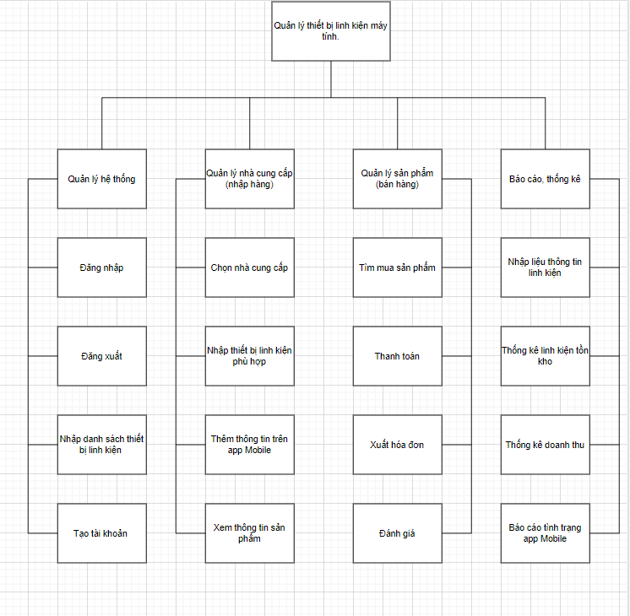
1.4. BIỂU ĐỒ PHÂN CẤP CHỨC NĂNG BFD
Chức năng thể hiện phần mềm được xây dựng với 4 chức năng sau:
Quản lý hệ thống
Quản lý nhà cung cấp
Quản lý sản phẩm
Báo cáo, thống kê

Slide 9
1.5. XÂY DỰNG KẾ HOẠCH DỰ ÁN
1. Quản lý
7. Báo cáo
7
thông tin khách hàng
1
thống kê
Bao gồm: mã khách hàng, họ và tên, sđt, CCCD.
Bao gồm: doanh thu, sản phẩm
2. Quản lý
6
6. Quản lý
3
5
thông tin sản phẩm
4
tài khoản
Bao gồm: tài khoản, mật khẩu.
Bao gồm: mã sản phẩm, tên sản phẩm, loại sản phẩm, hãng, mẫu, giá, miêu tả sản phẩm.
2
3. Quản lý
4. Quản lý
5. Quản lý
nhân viên
thông tin nhà cung cấp
thông tin đơn hàng
Bao gồm: mã nhân viên, họ và tên, CCCD, địa chỉ, sđt, chức vụ.
Bao gồm: mã cung cấp, tên hàng, địa chỉ, số lượng phân phối.
Bao gồm: mã hóa đơn, sản phẩm, số lượng, đơn giá, khuyến mãi, thành tiền.

Slide 10
02. ĐẶC TẢ YÊU CẦU BÀI TOÁN
CÁC TÁC NHÂN
USE CASE

Slide 11
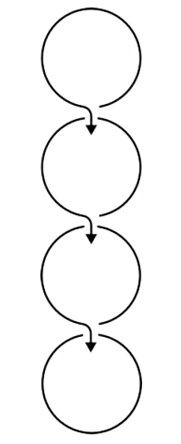
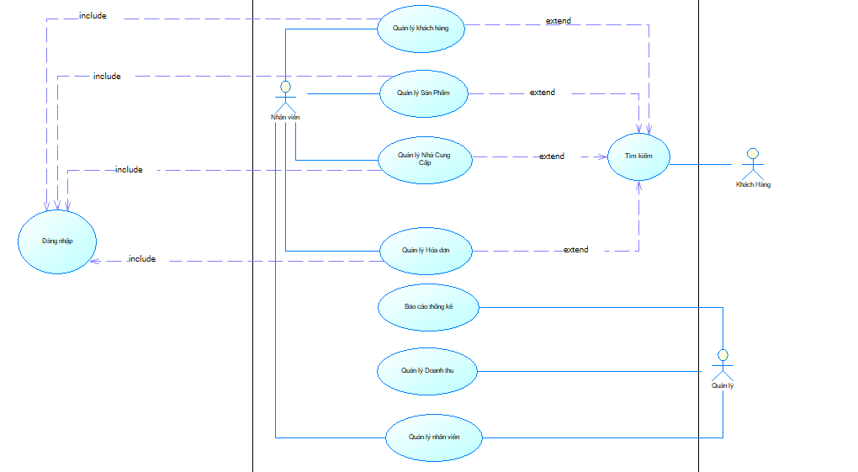
SƠ ĐỒ USE CASE TỔNG QUÁT
Khái quát chức năng chính của hệ thống. Các chức năng này có tính tổng quá dễ dàng nhìn thấy trên quan điểm các tác nhân. Dựa vào yêu cầu của bài toán ta có use case tổng quát như sau:

Slide 12
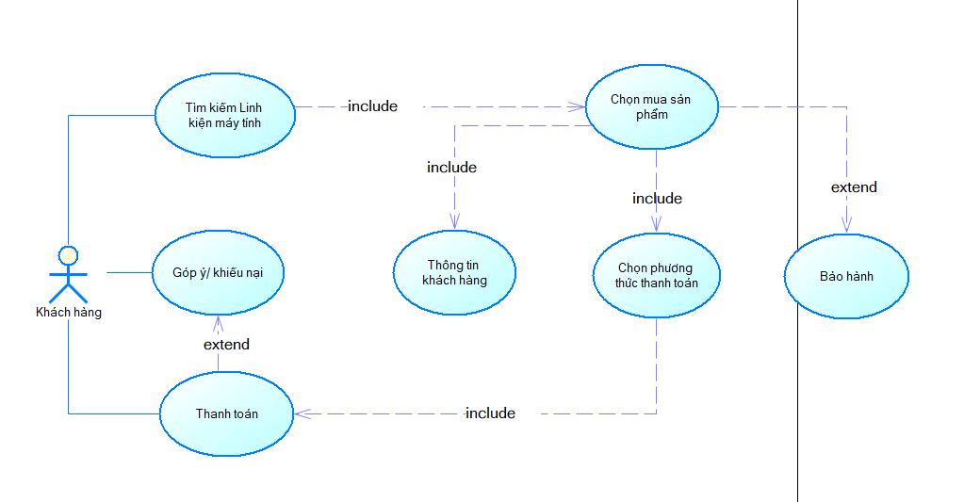
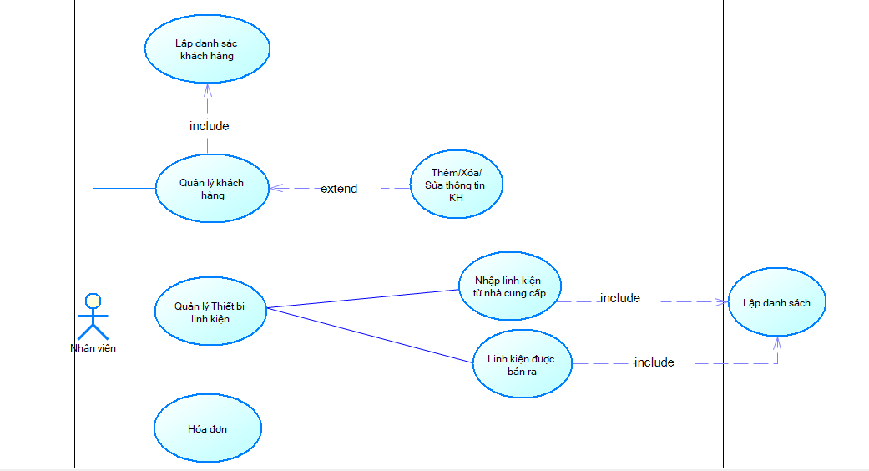
USE CASE KHÁCH HÀNG
USE CASE NHÂN VIÊN

Slide 13
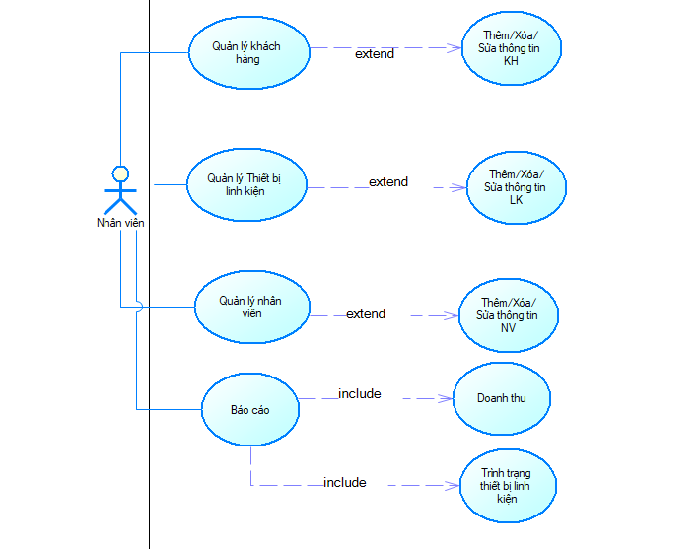
USE CASE QUẢN LÝ

Slide 14
03. PHÂN TÍCH YÊU CẦU
Sơ đồ CDM - PDM
Thuộc tính của mô hình PDM
Khóa chính & khóa ngoại mô hình PDM
Mercury

Slide 15
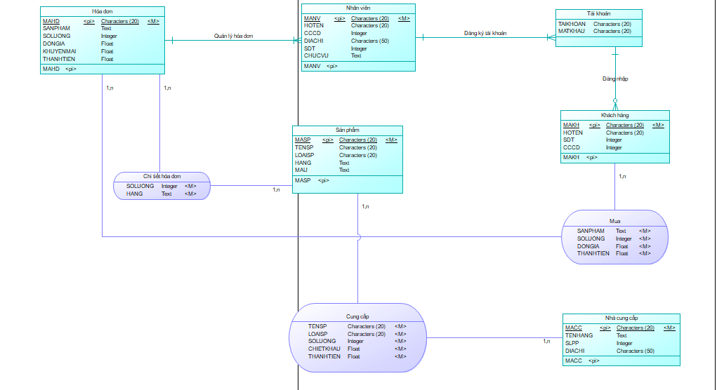
SƠ ĐỒ CDM

Slide 16
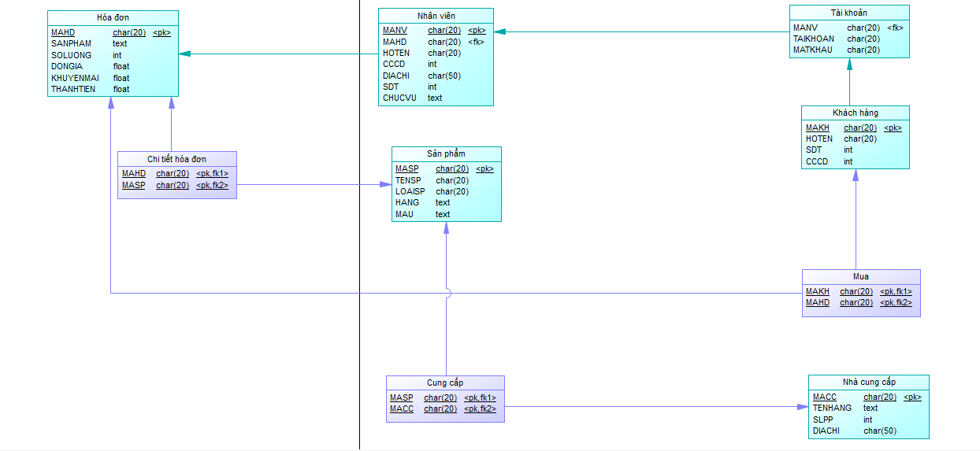
SƠ ĐỒ PDM

Slide 17
04. THIẾT KẾ GIAO DIỆN
APP BÁN LINH KIỆN
CHI TIẾT THÔNG TIN SẢN PHẨM
GIỎ HÀNG

Slide 18
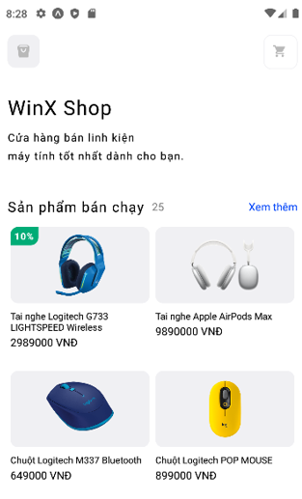
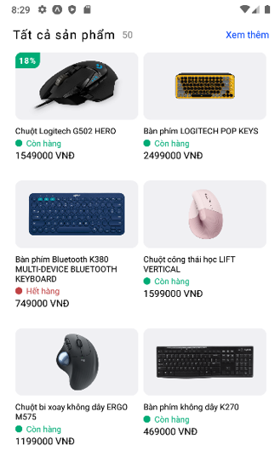
GIAO DIỆN APP BÁN LINH KIỆN MÁY TÍNH

Slide 19
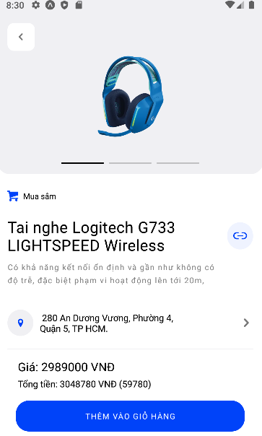
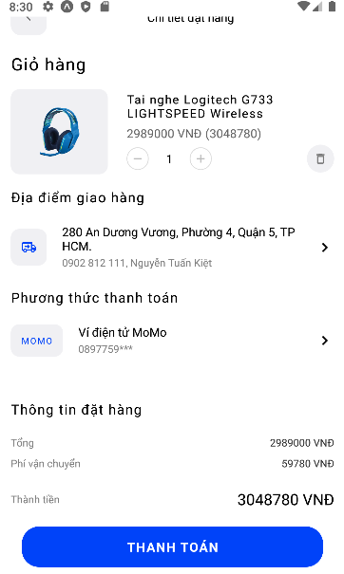
GIAO DIỆN CHÍNH
GIAO DIỆN CHI TIẾT SẢN PHẨM
GIAO DIỆN GIỎ HÀNG

Slide 20
KẾT LUẬN
ƯU ĐIỂM:
NHƯỢC ĐIỂM:
Đa số hoàn thành yêu cầu được đặt ra.
Một số phần chưa được hợp lý và chưa thể sửa chữa.
Giao diện và bố cục đẹp mắt–dễ sử dụng.
Còn một số lỗi nhỏ mà nhóm chưa thể phát hiện ra.
Cài đặt được trên hệ điều hành của Mobile.
Nếu hoạt động trên các cơ sở dữ liệu lớn sẽ chậm.

Slide 21






BÀI THUYẾT TRÌNH CỦA NHÓM CHÚNG EM ĐẾN ĐÂY LÀ KẾT THÚC.
CẢM ƠN THẦY VÀ CÁC BẠN ĐÃ LẮNG NGHE !

